Slide 1
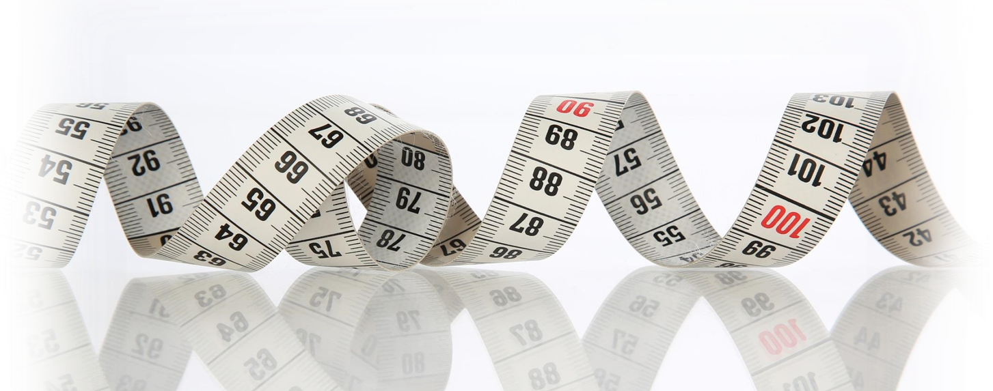
Feedback individuel des médecins généralistes
2019
Résultats GLEM (données 2016)
pour le remboursement à l’acte - THÈME II

Slide 2
Introduction
Ce feed-back est une invitation à la réflexion individuelle et à un débat mutuel sur certains points prioritaires dans votre pratique.
Grâce à ce feed-back, vous pourrez entreprendre des actions ciblées, progressives et suivre ces actions sur la base de chiffres pertinents : individuellement, au sein de votre groupement professionnel et dans votre GLEM.
Les recommandations faites dans ce feed-back ne constituent néanmoins pas un livre de recettes à respecter à la lettre.
Au niveau du travail clinique, le CNPQ rappelle que la médecine dite «evidence based » doit combiner trois éléments :
  les directives validées sur la base de la recherche scientifique dans le domaine de la médecine générale,
  les valeurs et préférences du patient,
  l’expérience et le jugement clinique du médecin, en concertation avec les collègues.

Slide 3
Que contient cette présentation?
Cette présentation reprend l’ensemble des messages détaillés du feedback.
Ces messages sont illustrés par deux types de résultats:
  la distribution des résultats observés par pratique individuelle ou de groupe pour l’ensemble du pays,
  la distribution des moyennes par GLEM par province.

Slide 4
MÉTHODOLOGIE et
INTERPRETATion graphique

Slide 5
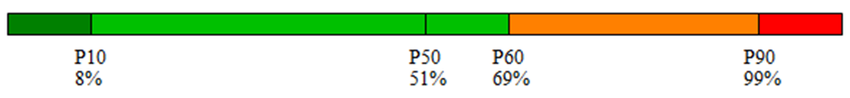
Interprétation graphique
1. Echelle de comparaison individuelle
Ce graphique est décrit dans le feedback individuel que vous avez reçu:
Sur cette échelle on peut observer la distribution des résultats pour l’ensemble des médecins à l’acte.
La signification des limites P10, P50, P60 et P90 est décrite dans votre document individuel.
La signification des couleurs également.
Vous trouverez une copie anonymisée sur le site de l’INAMI.

Slide 6
Interprétation graphique
2. Boxplot / indicateur des GLEM(s) par province
Le boxplot permet de visualiser la distribution des moyennes par GLEM sur base des résultats des médecins du GLEM.
Le résultat d’un GLEM n’est pris en compte que si au moins 7 médecins pratiquant à l’acte sont actifs dans le GLEM en 2016 (Par actif en 2016 nous entendons “avoir reçu un feedback pour l’activité de l’année 2016”).
La moyenne du GLEM correspond à la somme des numérateurs divisés par la somme des dénominateurs de tous les médecins actifs du GLEM .
Chaque box plot représente une province.

Slide 7

Interprétation graphique
2. Boxplot / indicateur des GLEM(s) par province
Echelle de résultat
Explication des bornes
Explication des points et croix
Résultat au delà
du P90 (> 63%)
P90 = 63%
P75 = 45%
Médiane ou P50 = 37%
Moyenne = 38%
P25 = 28%
P10 = 10%
N.B. Aucun résultat
inférieur à P10

Slide 8
Interprétation graphique
Attention les bornes des deux types graphiques ne sont pas identiques car la méthode de calcul diffère complètement.
Ainsi pour rappel ,
la médiane de l’échelle de comparaison correspond à la médiane pour l’ensemble des pratiques du pays,
tandis que la médiane du box plot correspond à la médiane des moyennes des glems de la province.

Slide 9
THÈME II
Biologie clinique

Slide 10
THÈME II: BIOLOGIE CLINIQUE
Dépistage
Diagnostic
Suivi

Slide 11
THÈME II: BIOLOGIE CLINIQUE
Dépistage
Diagnostic
Suivi

Slide 12
II.1. Dépistage
Diabète
Déterminez, à partir de 65 ans, la glycémie à jeun 1 fois/an sur un échantillon de sang veineux afin de dépister un diabète.

Slide 13

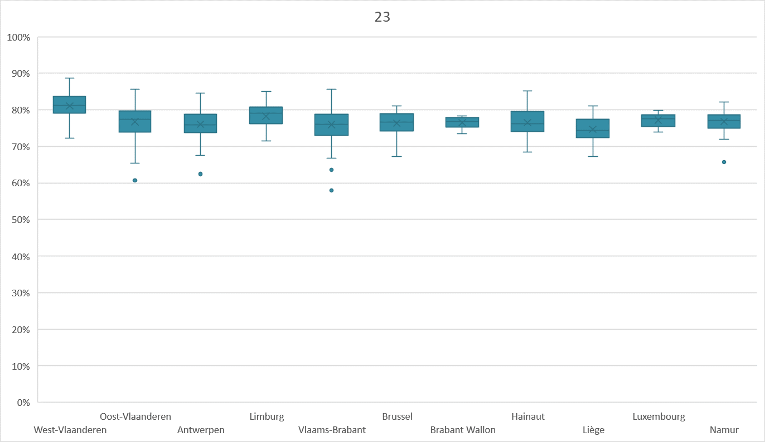
Proportion de personnes âgées de 65 ans et plus soumises à un dépistage du diabète sucré

Slide 14
II.1. Dépistage
Fonction thyroïdienne
N'effectuez aucun dépistage systématique de la fonction thyroïdienne (dosage de la TSH ), ne le faites qu’en cas de dépistage ciblé.
Si le dépistage de la fonction thyroïdienne est indiqué (dépistage ciblé), procédez uniquement à un dosage de la TSH. La T4 libre (et rarement la T3) ne doit être déterminée que dans un deuxième temps, en cas de valeur TSH anormale.

Slide 15

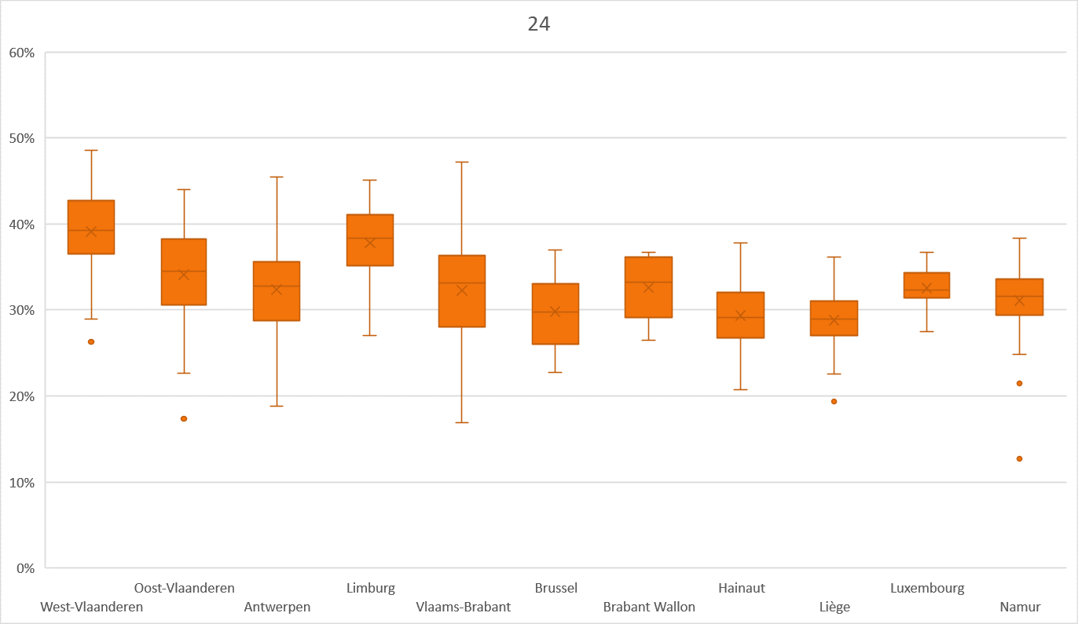
Proportion de patients qui ont été soumis à un dépistage de la fonction thyroïdienne superflu

Slide 16

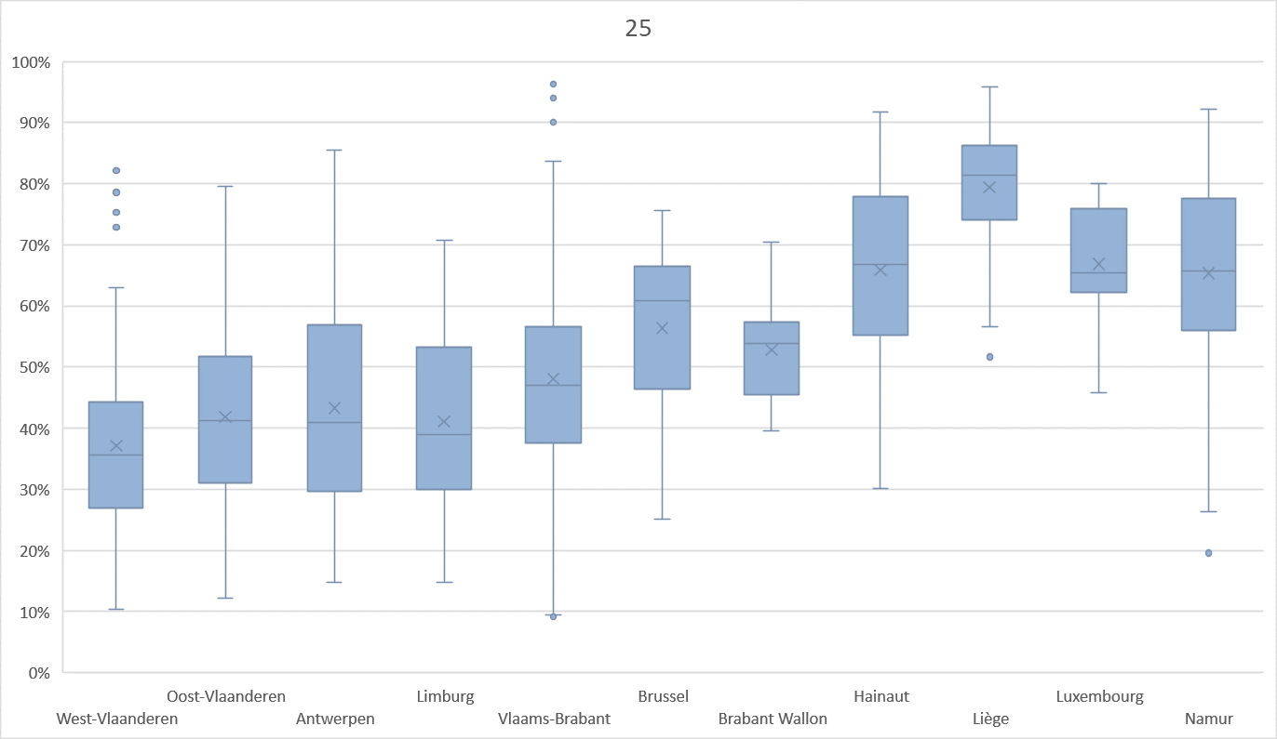
Usage excessif du dosage de la T4-T3 combinée lors du dépistage d'un trouble de la fonction thyroïdienne

Slide 17
II.1. Dépistage
Cancer du col de l'utérus
Proposez à chaque femme de la population cible de 25 à 64 ans, un dépistage du cancer du col de l'utérus (par frottis) tous les 3 ans.

Slide 18

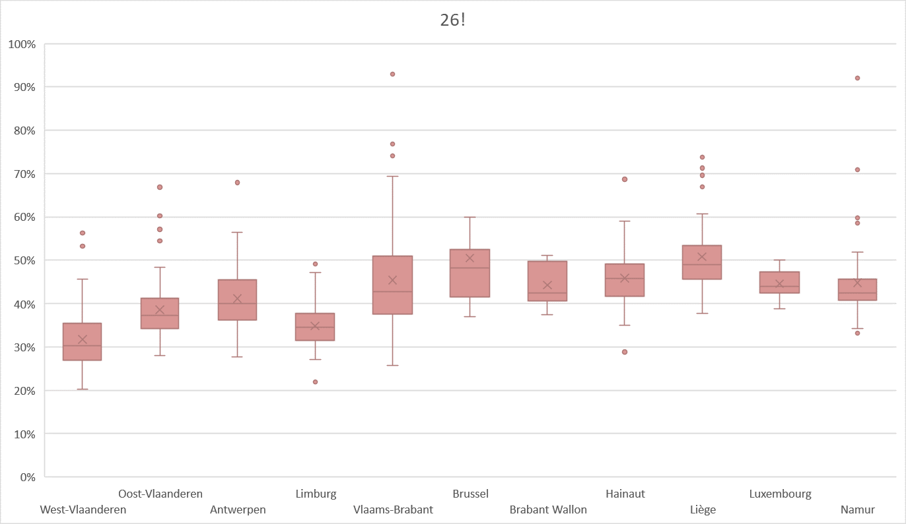
Proportion de femmes âgées de 25 à 64 ans qui ont été soumises à un dépistage du cancer du col de l'utérus au cours des trois dernières années

Slide 19
THÈME II: BIOLOGIE CLINIQUE
Dépistage
Diagnostic
Suivi

Slide 20
II.2. Diagnostic
Hypertension
Procédez toujours* à un dosage de la créatinine avant l'initiation de diurétiques, d'inhibiteurs de l'ECA et d'antagonistes de l'angiotensine II.
*Un dosage jusqu'à 6 mois avant l'initiation est considéré comme récent. Le cas échéant, il n'est pas nécessaire de le réitérer, à moins qu'il n'y ait de quoi soupçonner un déclin de la fonction rénale au cours de cette période.

Slide 21

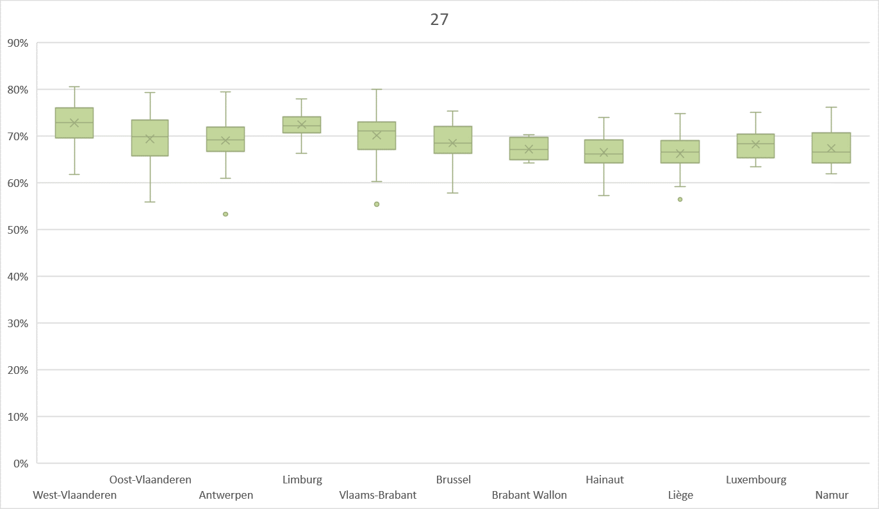
Proportion de nouveaux utilisateurs d'antihypertenseurs avec initiation adéquate (à savoir un dosage récent de la créatinine)

Slide 22
II.2. Diagnostic
Bilans biochimiques généraux
N'effectuez pas de diagnostic ni de dépistage biochimique général chez vos patients sains*.
*Définition de « sain » : c'est-à-dire pour nos mesures, données disponibles : aucune forme de médication chronique.
Les tests évalués sont :
tests hématologiques,
tests de la fonction hépatique/rénale,
tests obsolètes,
tests hormonaux.
Les examens obsolètes ciblés sont :
vitamine B12,
acide folique,
fer total,
ferritine,
vitamine D.

Slide 23

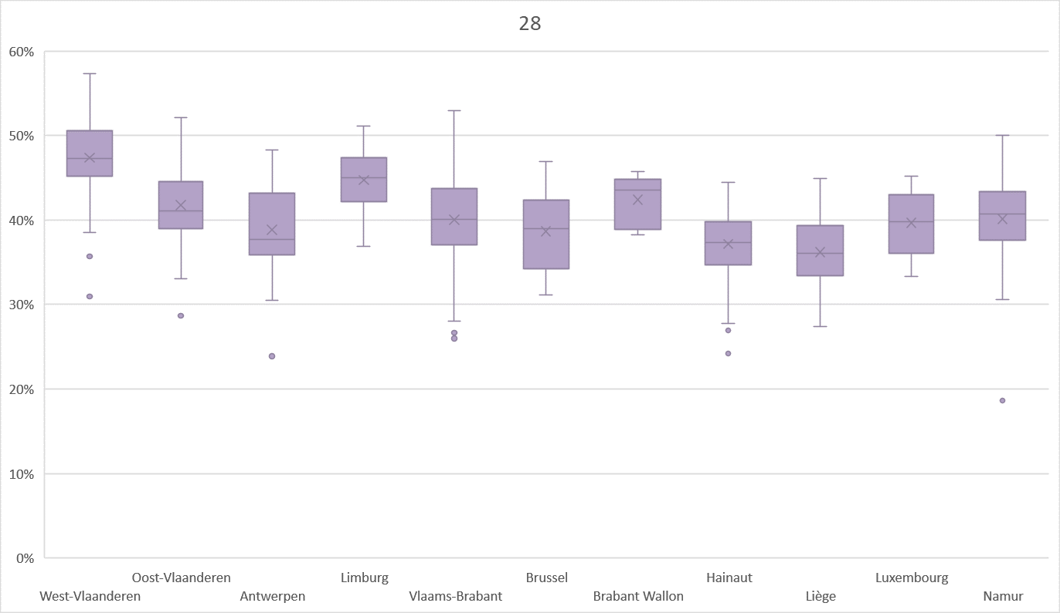
Proportion de vos patients sains de 45 à 65 ans qui ont été soumis à ≥ 1 bilan biochimique général superflu

Slide 24

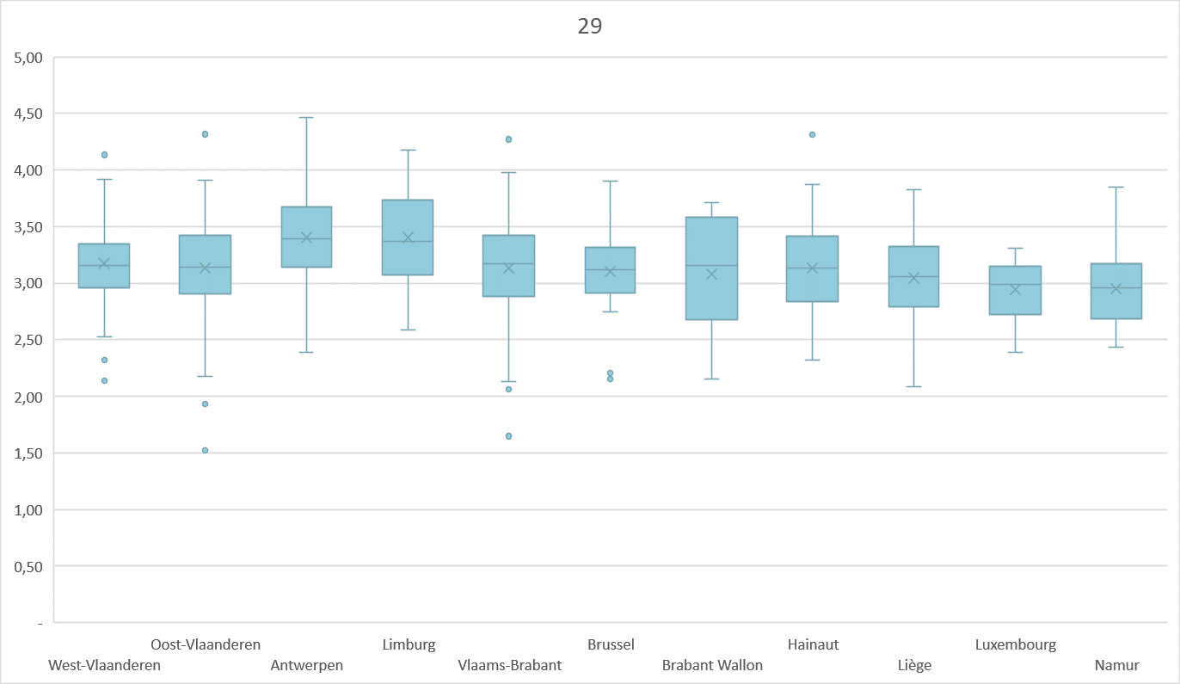
Nombre moyen de tests biochimiques obsolètes réalisés par patient

Slide 25
II.2. Diagnostic
Tests hormonaux
N'effectuez pas de tests hormonaux biochimiques pour détecter/diagnostiquer un état ménopausique chez votre patientèle féminine saine*.
* Définition de « sain » : c'est-à-dire pour nos mesures, données disponibles : aucune forme de médication chronique.

Slide 26

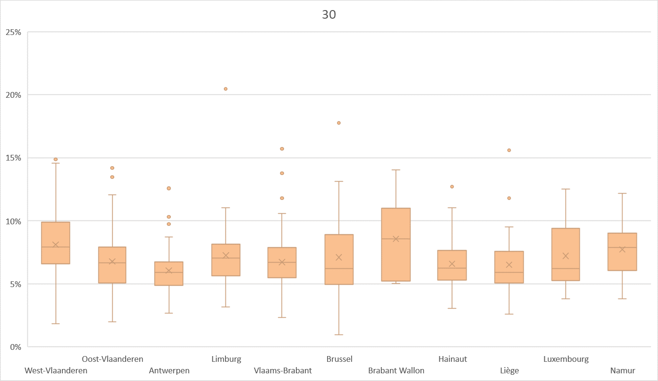
Proportion de vos patientes saines de 45 à 65 ans qui ont été soumises à ≥ 1 test hormonal superflu

Slide 27
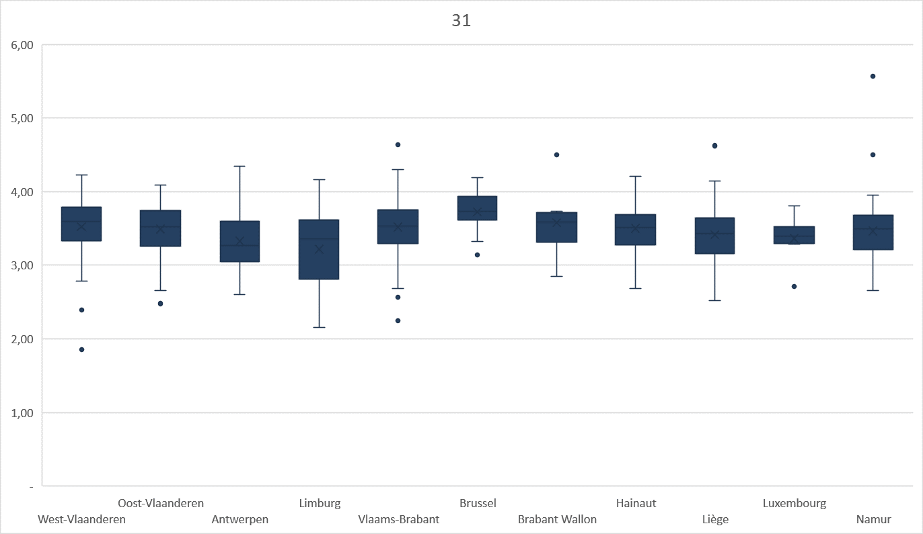
Nombre moyen de tests hormonaux réalisés par patiente

Slide 28
THÈME II: BIOLOGIE CLINIQUE
Dépistage
Diagnostic
Suivi

Slide 29
II.3. Suivi
Diabète
Proposez un suivi approprié* à vos patients souffrant de diabète sucré.
* Il consiste en une évaluation annuelle de l'état lipidique, une évaluation de la glycémie à jeun tous les trois mois, une évaluation de l'HbA1c 2 fois par an, une évaluation de la microalbuminurie ou de la protéinurie tous les ans, un bilan ophtalmique tous les ans.

Slide 30
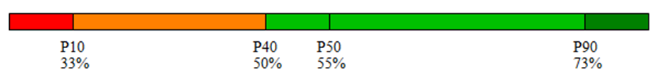

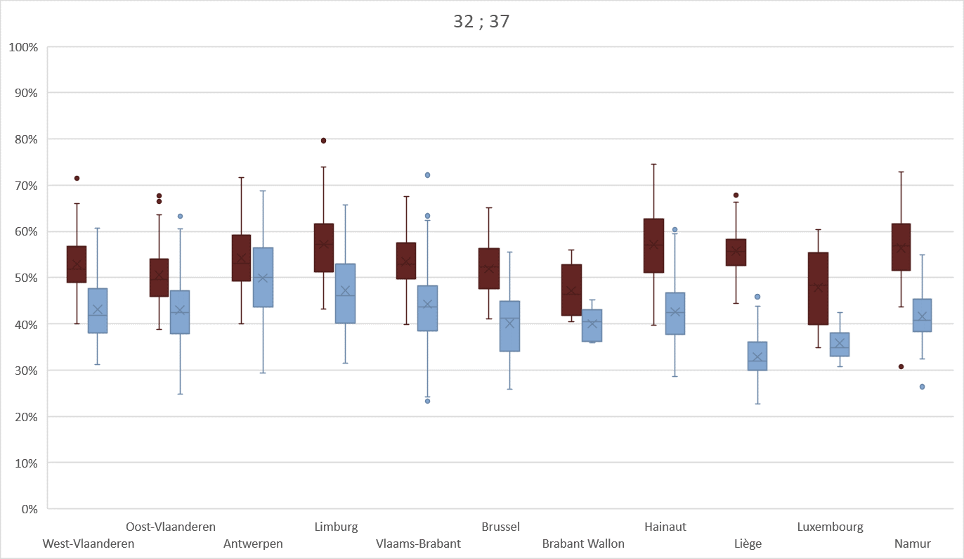
Proportion de patients dont la glycémie à jeun est déterminée tous les 3 mois
ID
NID

Slide 31


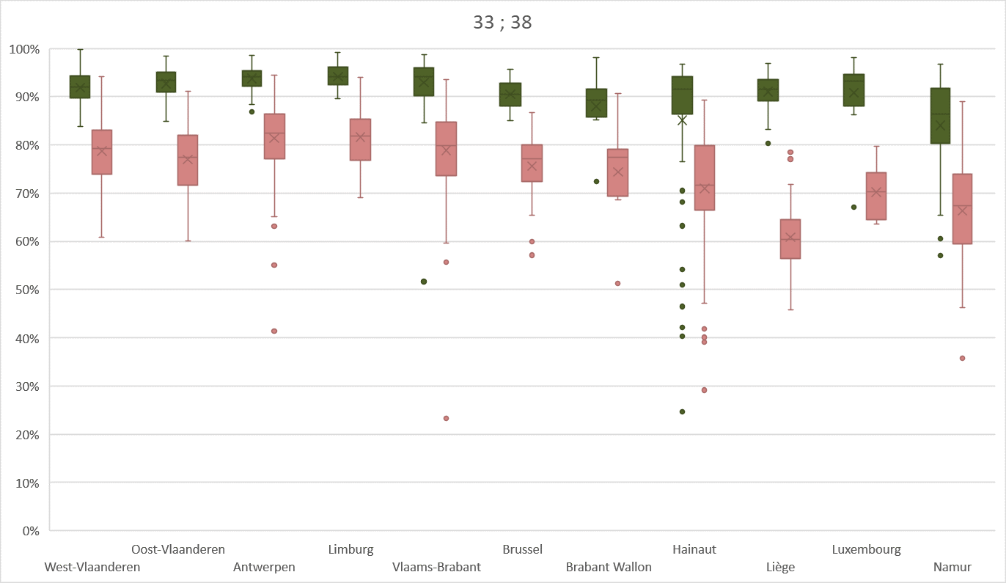
Proportion de patients dont l'HbA1c est déterminé tous les 6 mois
ID
NID

Slide 32


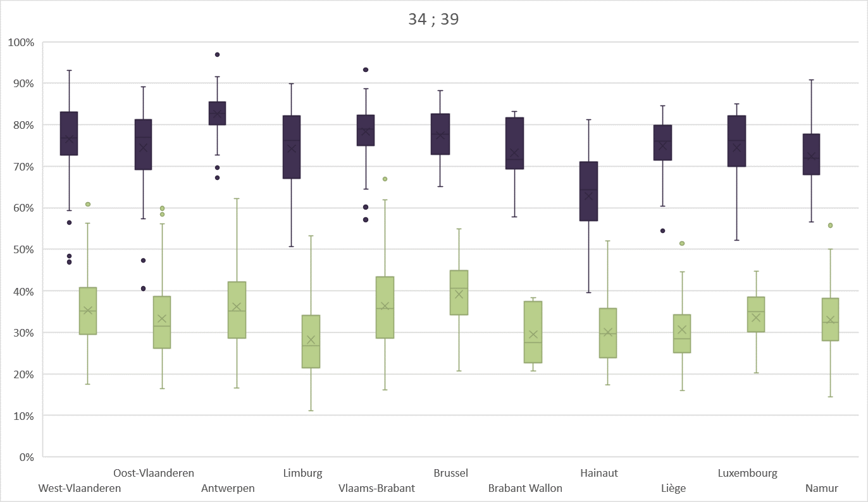
Proportion de patients dont la protéinurie/microalbuminurie est déterminée tous les ans
ID
NID

Slide 33


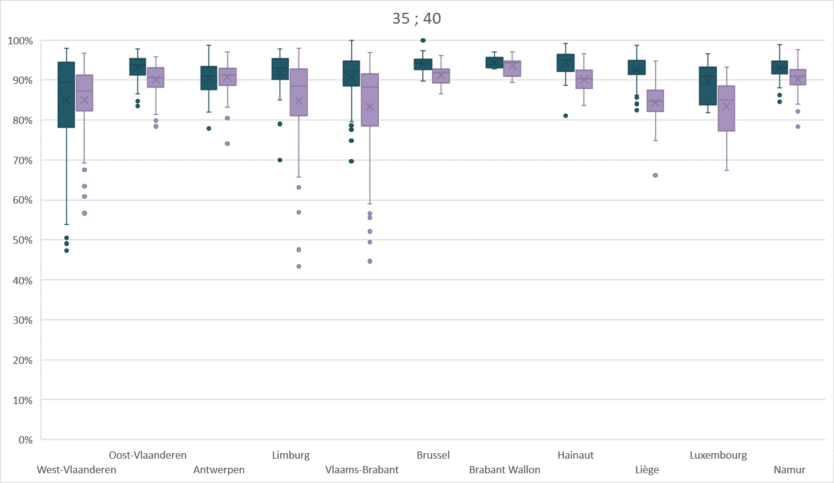
Proportion de patients dont l'état lipidique est déterminé tous les ans
ID
NID

Slide 34


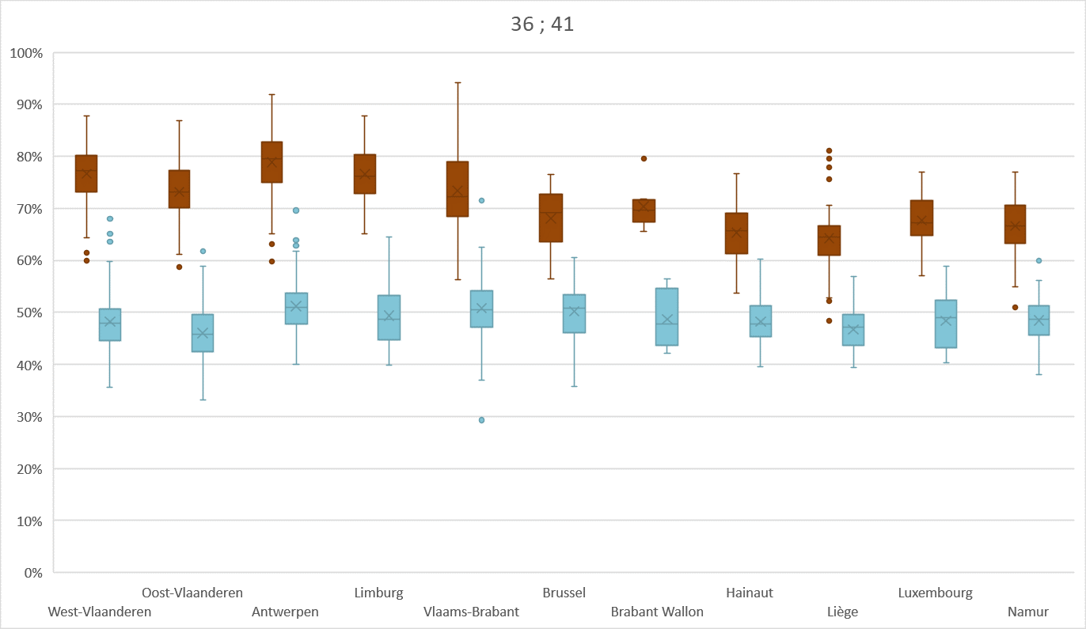
Proportion de patients avec consultation chez un ophtalmologue dans l’année
ID
NID

Slide 35
II.3. Suivi
Hypothyroïdie
Déterminez chaque année la TSH pour le suivi d'une hypothyroïdie avérée (après stabilisation de la dose).

Slide 36

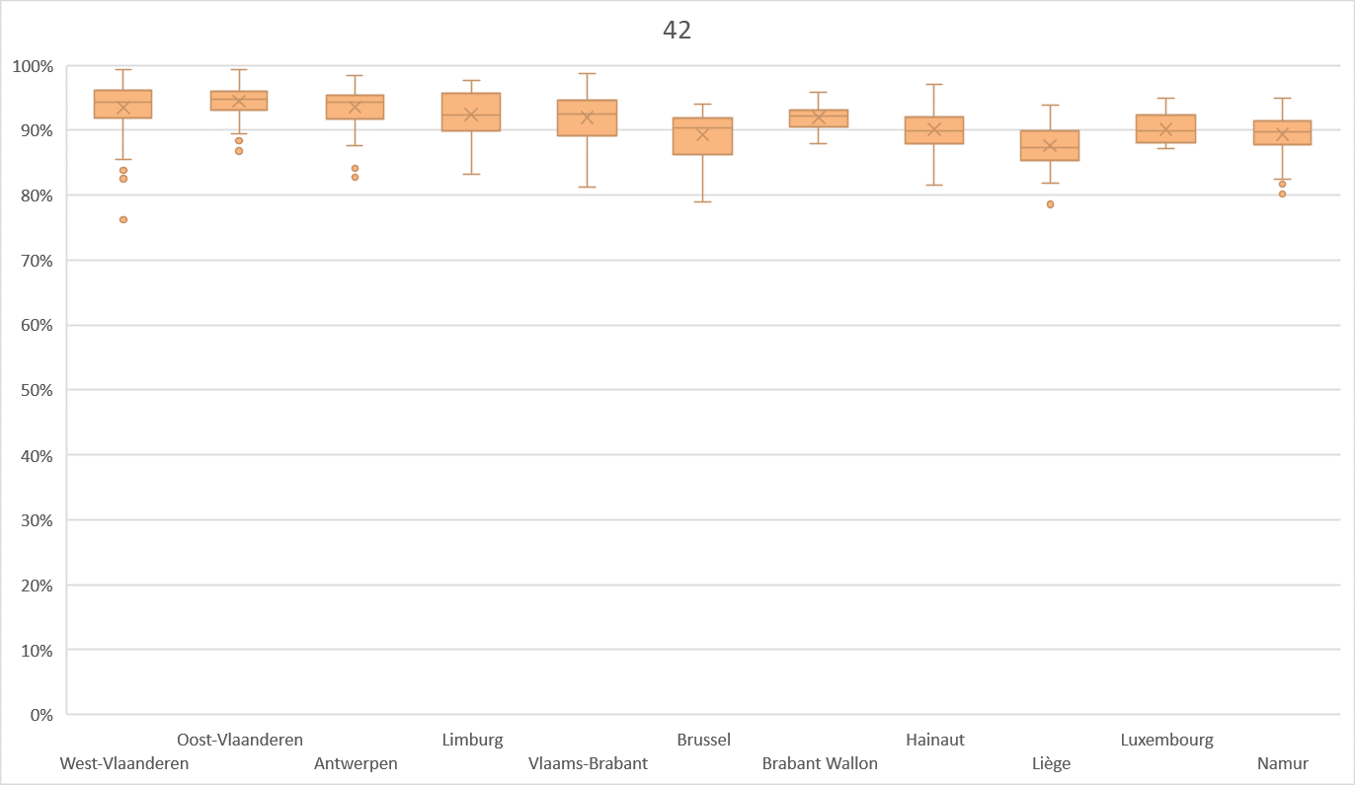
Proportion de vos patients présentant une hypothyroïdie avérée avec suivi biochimique adéquat (TSH ≥ 1 fois/an)

Slide 37
II.3. Suivi
Hypertension
Contrôlez la créatinine 1 fois/an chez les patients traités par inhibiteurs de l'ECA, sartans ou diurétiques.

Slide 38

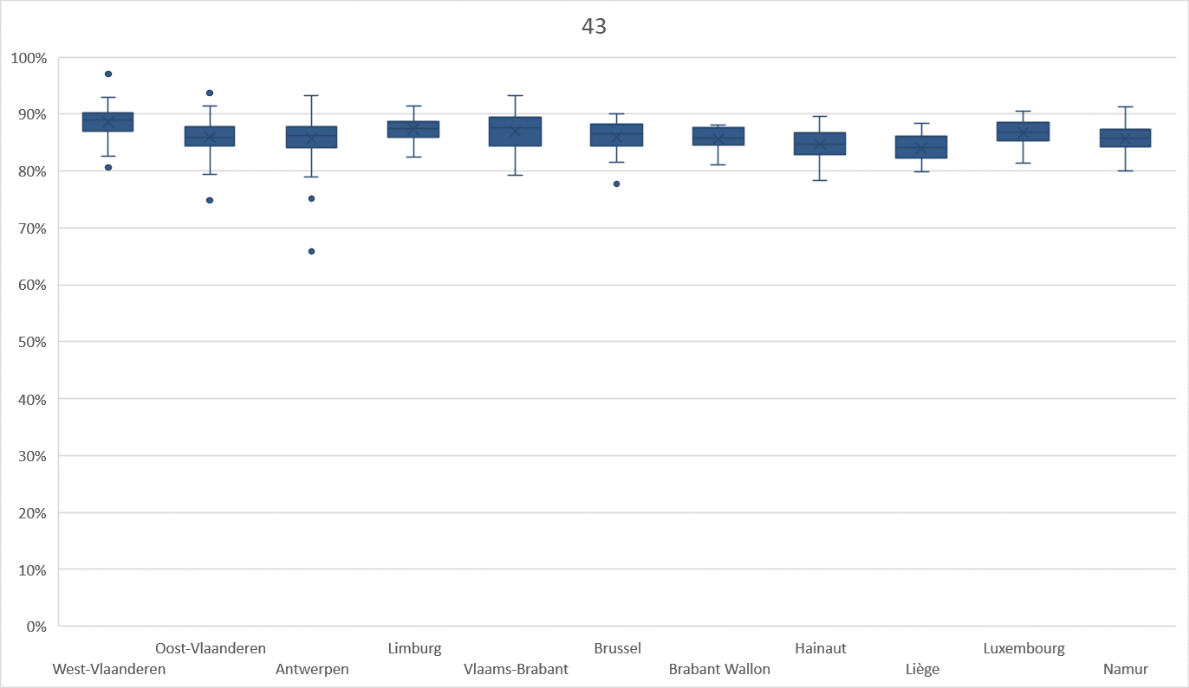
Proportion de vos patients qui prennent des inhibiteurs de l'ECA, des sartans ou des diurétiques avec suivi biochimique adéquat (créatinine ≥ 1 fois/an)

